Slide 1
銀河進化
― SKAがもたらす革新 ―
竹内 努
名古屋大学理学研究科素粒子宇宙物理学専攻
&
SKA-JP銀河進化サブグループ
SKA-JPワークショップ, NAOJ, 東京, 2015年3月4日

Slide 2
0 SKA-JP銀河進化サブグループ
竹内努(名古屋大: 銀河進化サブグループ取りまとめ)
平下博之 (ASIAA: high-z サブグループ取りまとめ)
諸隈佳菜(国立天文台)
百瀬莉恵子(東京大)
赤堀卓也(鹿児島大)
高橋慶太郎(熊本大: SWG取りまとめ)
市來淨與(名古屋大: 再電離取りまとめ)
小林将人(名古屋大)
照屋なぎさ(名古屋大)
他

Slide 3
1 宇宙進化と銀河
1.1 宇宙の大局的進化
http://map. gsfc. nasa. gov/m_mm. html

Slide 4
1.1 宇宙の大局的進化
ビッグバン
高温高圧のプラズマの火の玉
http://map. gsfc. nasa. gov/m_mm. html

Slide 5
1.1 宇宙の大局的進化
宇宙マイクロ波背景放射(CMB)
ほぼ一様等方でほとんど揺らぎがない(ムラは1/100,000).
重元素はない.
http://map. gsfc. nasa. gov/m_mm. html

Slide 6
1.1 宇宙の大局的進化
現在の宇宙
様々なスケールにわたる豊かな天体構造が存在.
多くの重元素が存在.
http://map. gsfc. nasa. gov/m_mm. html

Slide 7
1.1 宇宙の大局的進化
銀河の形成と進化：
多くの星の誕生と死
http://map. gsfc. nasa. gov/m_mm. html

Slide 8
1.2 銀河の形成と進化
宇宙の物質の密度はダークマターが占めている. まずダークマターが重力で集まり, 塊を作る(ダークハロー).
ダークハロー

Slide 9
1.2 銀河の形成と進化
ダークハローの中で最初の星(初代星)ができ始める. 初代星が超新星爆発を起こすと, 最初の重元素が宇宙に供給される.
ダークハロー
初代星

Slide 10
1.2 銀河の形成と進化
初代星から重元素が供給されると, ガスは星形成に適した条件に変わるため爆発的星形成が起き, 銀河が形成される.
ダークハロー
銀河

Slide 11
1.2 銀河の形成と進化
ダークハローは他のハローと合体を続け, 成長してゆく. ハロー中の銀河は合体によって共通のダークハローに複数個存在するようになる. 銀河同士は合体することもあれば, しばらくお互いを回りあうこともある.
ダークハロー
銀河

Slide 12
1.2 銀河の形成と進化
ハローと銀河の合体が進む. また, 個々の銀河の中ではガスから星が作られ, それぞれの銀河も成長してゆく.
ダークハロー
銀河

Slide 13
1.2 銀河の形成と進化
ハローは単調に成長し, 銀河も合体して巨大銀河が形成される. 銀河の形態は合体の様子によって大きく異なってくる. また星の形成と進化により, 銀河の重元素量は単調に増大してゆく.
ダークハロー
銀河

Slide 14
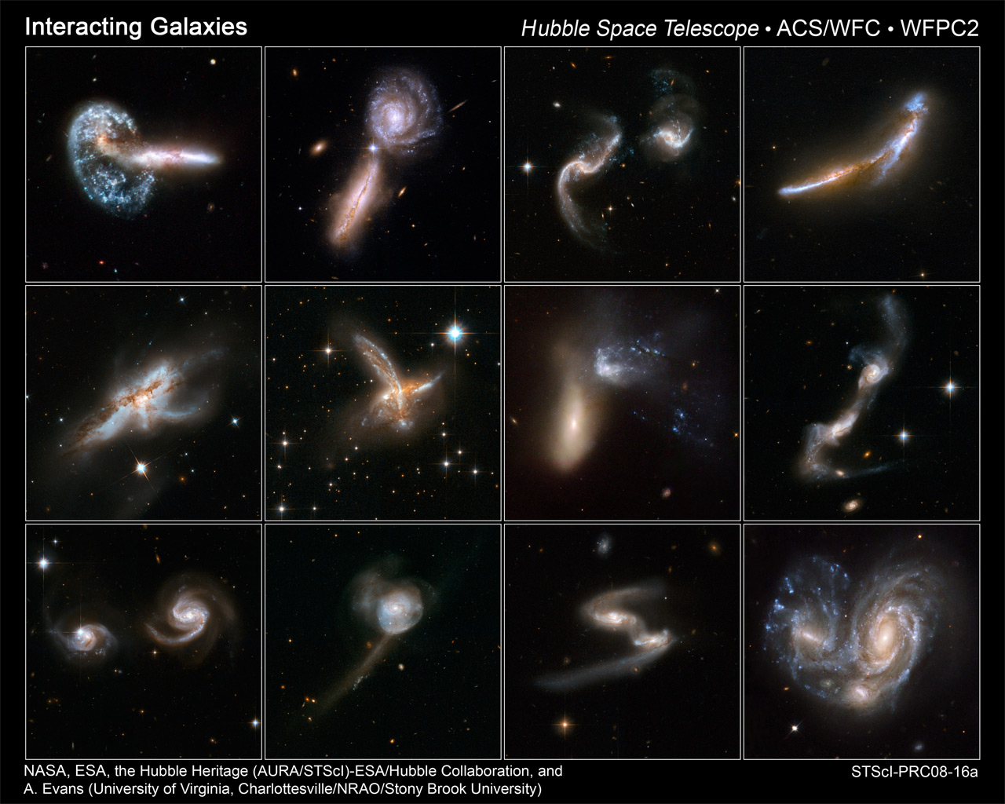

Slide 15
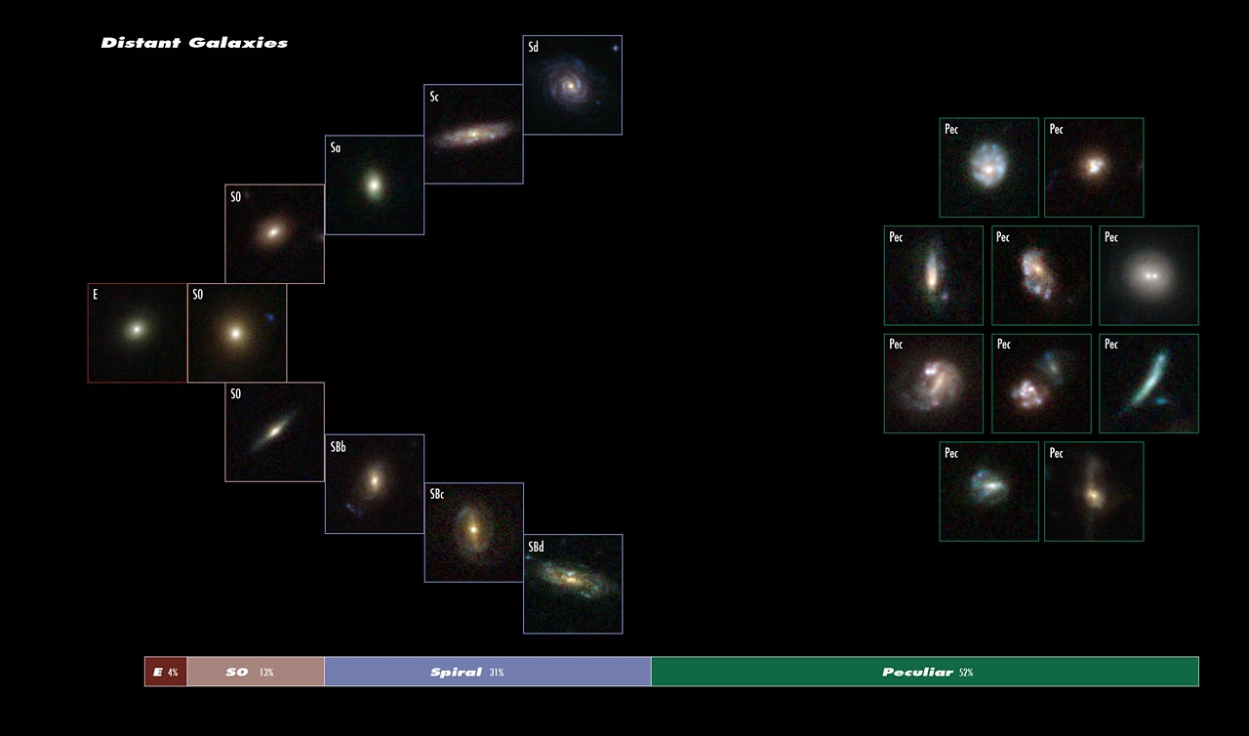
銀河の形態の出現
衝突合体と星形成により銀河は形を整えていく.

Slide 16
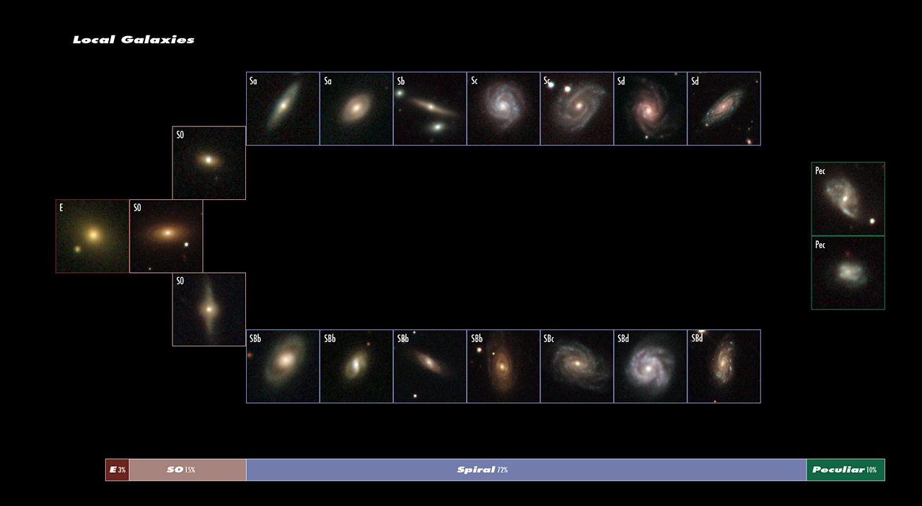
銀河の形態の出現
現在は銀河合体の頻度も下がり, 巨大銀河の多くが規則的な形態を持つに至っている.

Slide 17
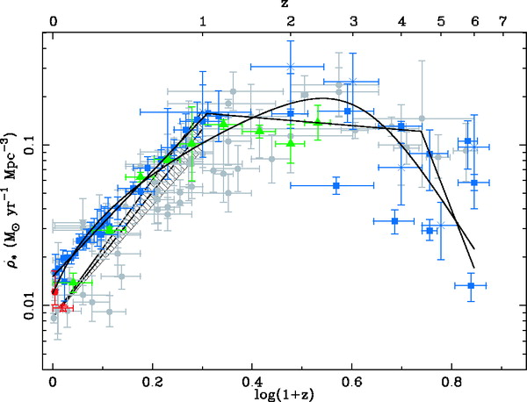
1.3 宇宙の星形成史
宇宙の星形成密度
(Today) (Early epoch)
(Hopkins & Beacom 2006)

Slide 18
1.3 宇宙の星形成史
宇宙の星形成密度
Interesting epoch
(Today) (Early epoch)
(Hopkins & Beacom 2006)

Slide 19
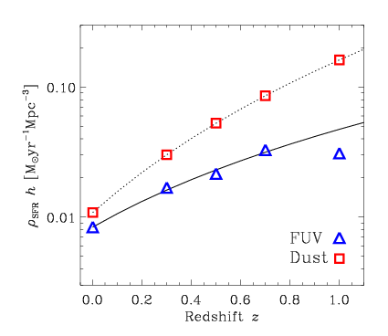
星形成史における赤外銀河の重要性
紫外線で見える銀河の進化と赤外線のそれとでは, どちらが重要なのか?
⇒ 赤方偏移1(宇宙年齢61億歳)の宇宙では, 銀河で作られる星の9割以上がダストで隠されていて, 紫外線では見えない.
隠れた星形成
直接見える星形成
(Takeuchi et al. 2005)

Slide 20
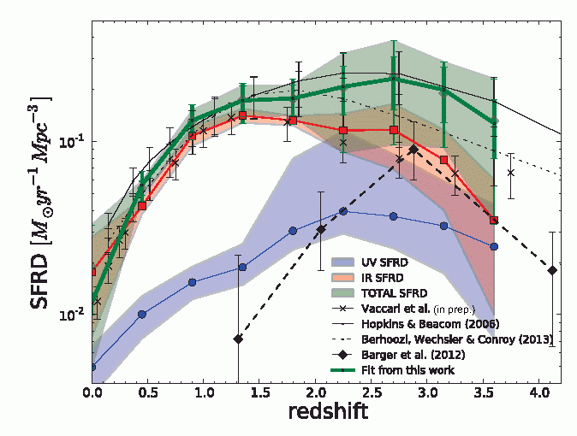
星形成史における赤外銀河の重要性
その後Herschel宇宙望遠鏡などによる研究で, ダストで隠れた星形成はz ~ 3まで卓越していることが確かめられた (e.g., Cucciati et al. 2011; Burgarella et al. 2013).
宇宙の星形成率密度
(Burgarella et al. 2013)
宇宙年齢の大半で, ダストで隠された銀河の方が主役である.

Slide 21
星形成史における赤外銀河の重要性
その後Herschel宇宙望遠鏡などによる研究で, ダストで隠れた星形成はz ~ 3まで卓越していることが確かめられた (e.g., Cucciati et al. 2011; Burgarella et al. 2013).
宇宙の星形成率密度
Interesting epoch again
(Burgarella et al. 2013)

Slide 22
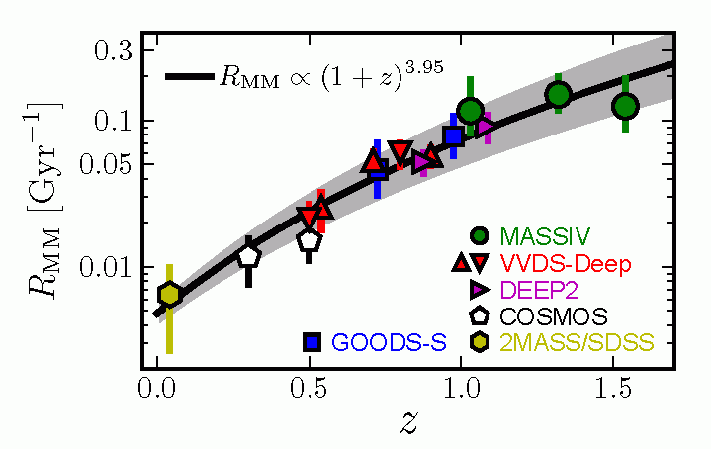
星形成史における銀河合体の重要性
理論的な階層的構造形成シナリオ, および観測の両面から, 銀河合体が銀河進化に重要な役割を果たすことは強く支持されている(e.g., Behroozi et al. 2013, Stott et al. 2013).
銀河のmajor merger rate
(Lopez-Sanjuan et al. 2013)
しかし最新の観測を以てしても定量的な議論は収束していない.

Slide 23
星形成史における銀河合体の重要性
理論的な階層的構造形成シナリオ, および観測の両面から, 銀河合体が銀河進化に重要な役割を果たすことは強く支持されている(e.g., Behroozi et al. 2013, Stott et al. 2013).
銀河のmajor merger rate
(Lopez-Sanjuan et al. 2013)
銀河およびハロー合体のピークはz~ 1-2.

Slide 24
銀河進化の注目ポイントその1
銀河が十分に成長して以降, 星形成, 銀河合体, 形態など様々な側面で最も激動する時期がz = 1-2.
しかし, 現状ではこの時代のHIの物理はほとんど検証できていない. 銀河合体史も重要(cf. BH合体: 高橋さんの講演)

Slide 25
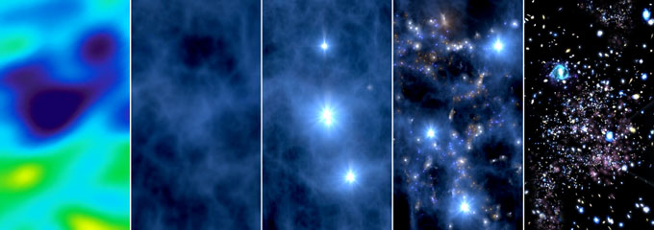
1.4 暗黒時代から銀河形成初期
暗黒時代から初代天体形成, そして集団的星形成モード(銀河形成)へと遷移していく時代は, 銀河自体が成長していく時期.
非常に一様な物質分布から, ゆらぎが重力的に成長
ダークマターが重力ポテンシャルを形成
通常物質がダークマターの塊(ハロー)に落下
ガスが冷却・圧縮し, 星が形成(初代星)
初代星の超新星爆発により, 宇宙最初の重元素が供給
爆発的星形成が開始し, 銀河形成が始まる

Slide 26
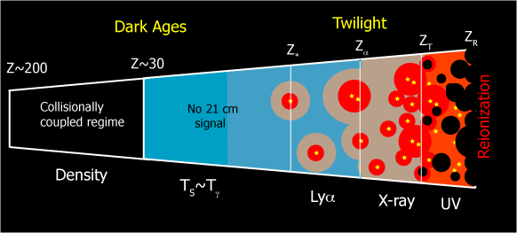
宇宙の時期
宇宙は暗黒時代の終わり頃, 初期天体が形成された場所から始まり, その周囲の電離領域が広がることで徐々に重なりあいながら拡大し, 最終的に宇宙全体が電離した.
⇒ 再電離の歴史が課題(市來さんの講演)

Slide 27
銀河進化の注目ポイントその2
銀河が微小な中性水素のゆらぎから誕生し, 成長してゆく時期は3 < z < 20 (銀河形成からEoRは6 < z < 20).
暗黒時代のバリオンのプローブはHIしかない. また, 初期銀河は大量の中性ガスを含んだ(ミニ)ハローから始まる.

Slide 28
中性水素で解き明かす宇宙史
従来の銀河進化研究で注目されてきた物理量: 星形成率
星形成率の観測的指標
OB星の電離紫外線光子
電離領域からの水素再結合線
電離領域からの禁制線
非電離紫外線光子
ダストの赤外線再放射
光解離領域からのPAHバンド放射
シンクロトロン放射
連星起源のX線, etc.
これらは星形成率についての情報は与えるものの、銀河形成進化において本質的なガスから星への転換について何も語らない ⇒ SKAの重要性!

Slide 29
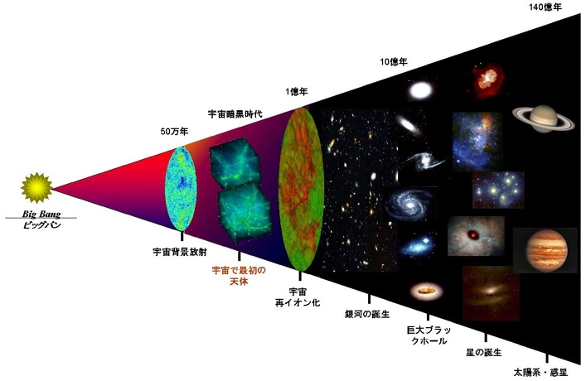
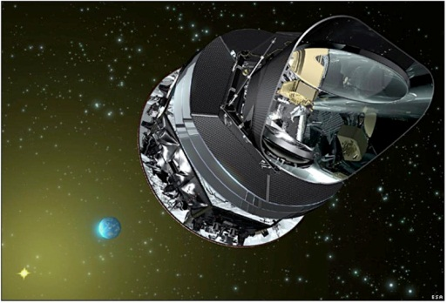
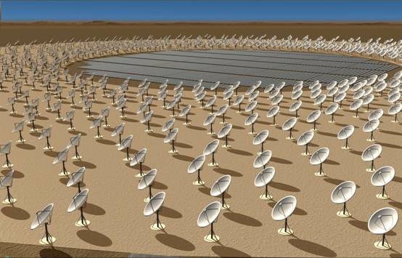
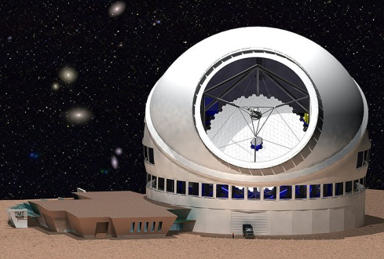
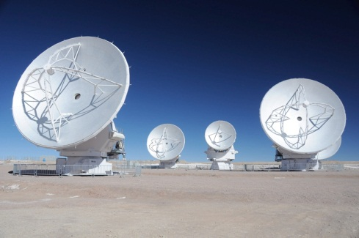
中性水素で解き明かす宇宙史
筑波大学宇宙理論
研究室HPより
天体形成以降のガスの進化を見る
SKA
PLANCK
ALMA TMT

Slide 30
中性水素で解き明かす宇宙史

Slide 31
中性水素で解き明かす宇宙史
銀河研究はdirty business!

Slide 32
中性水素で解き明かす宇宙史
銀河研究はdirty business!
データが増えれば精密になる宇宙論などの分野とは逆に、データが増えれば謎が増えてゆく.
現時点では, 銀河のグローバルな研究はすべて現象論. 一足飛びに第一原理的な理論を構築するのは困難.

Slide 33
中性水素で解き明かす宇宙史
銀河研究はdirty business!
データが増えれば精密になる宇宙論などの分野とは逆に、データが増えれば謎が増えてゆく.
現時点では, 銀河のグローバルな研究はすべて現象論. 一足飛びに第一原理的な理論を構築するのは困難.
現象論 ⇒ 有効理論 ⇒ 第一原理的理論
というステップを追うことになる. SKA1が有効理論のドライブとなり, SKA2で理論への流れとなるのが理想的.

Slide 34
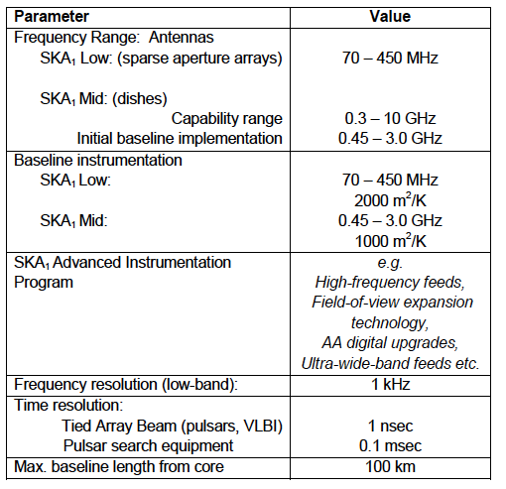
2 SKAが拓く可能性
2.1 SKA仕様
SKAの仕様: SKA₁ (Phase 1)
最終的なSKA仕様の10%程度の規模の段階.
基本デザインは右表
SKA₁のサイエンスとしての2つが最重要課題として取り上げられることとなった
暗黒時代から現在までの中性水素の歴史解明
パルサーによる重力波検出

Slide 35
SKAの仕様：SKA₂ (Phase 2)
最終的なSKA. 最終的な詳細な仕様は今後の技術開発, サイエンス要求によって左右される.
パラメーター 詳細
周波数範囲 70MHz～10GHz
感度 5,000 m²K⁻¹ (毎分400 μJy)
視野 200平方度（70~300MHz）,
1-200平方度（0. 3~1GHz）,
最大1平方度（1~10GHz）
角度分解能 < 0. 1秒角
帯域幅（同時観測） バンド中心± 50%
スペクトル(周波数)チャンネル 16,384 毎バンド 毎基線長
偏光精度 10,000:1
合成ダイナミックレンジ画像 >1,000,000

Slide 36
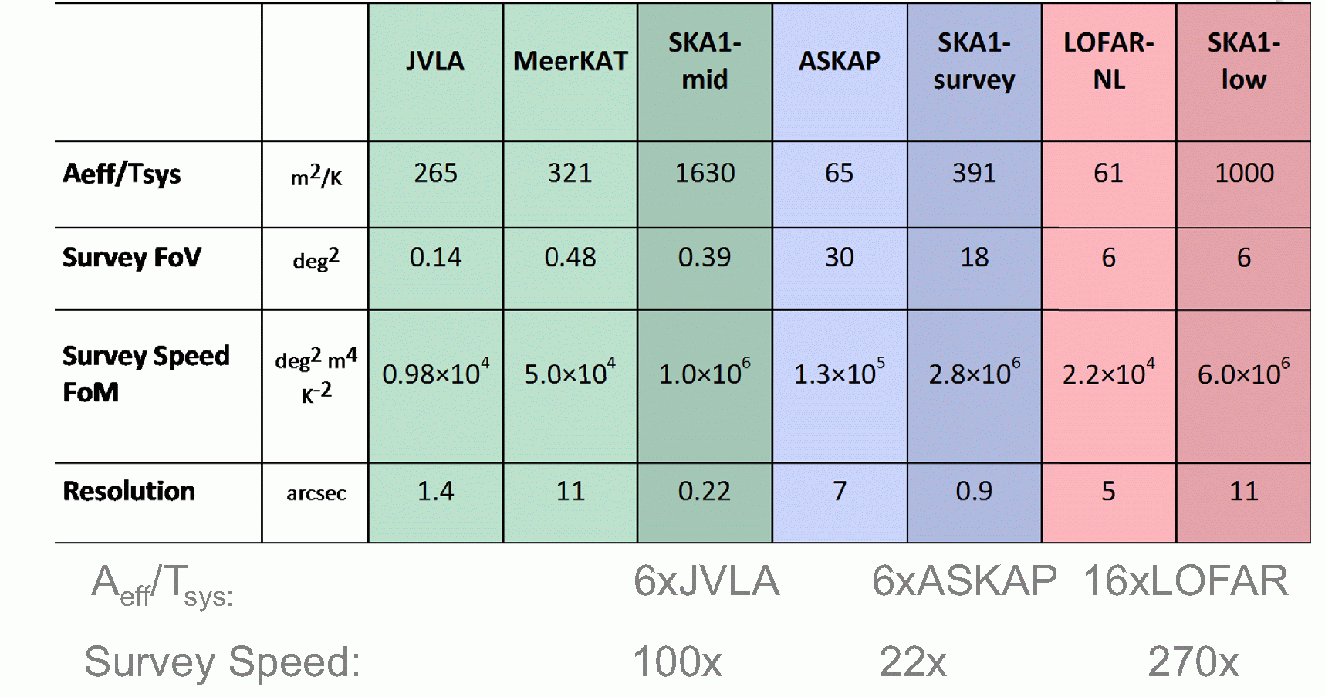
2.2 現状との比較

Slide 37
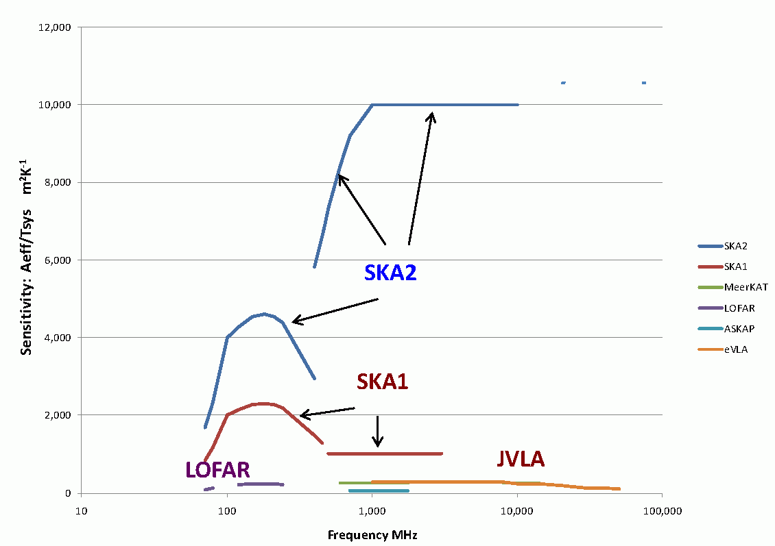
SKAと他の装置の感度比較

Slide 38
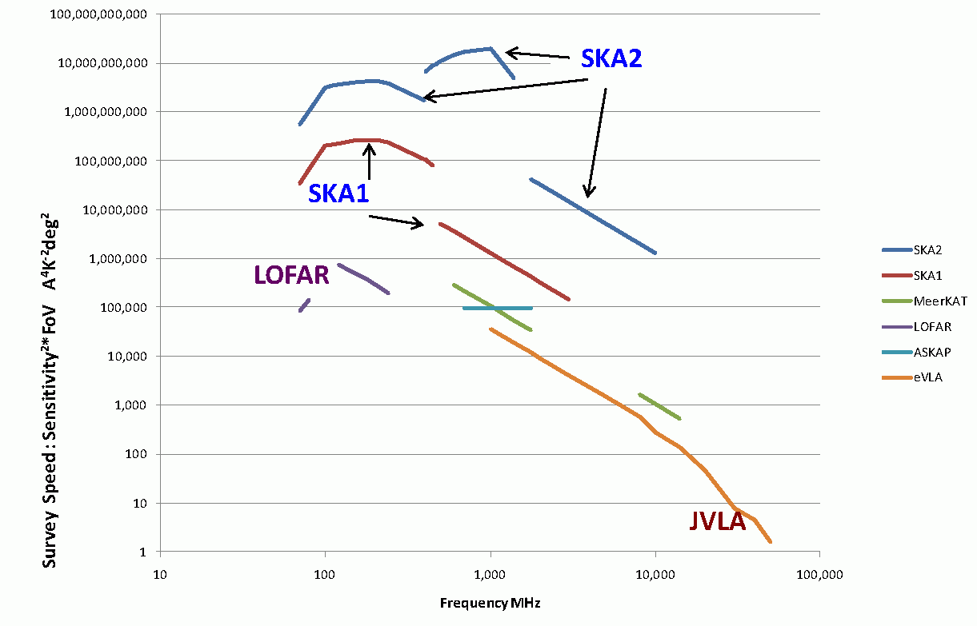
SKAと他の装置のサーベイスピード比較

Slide 39
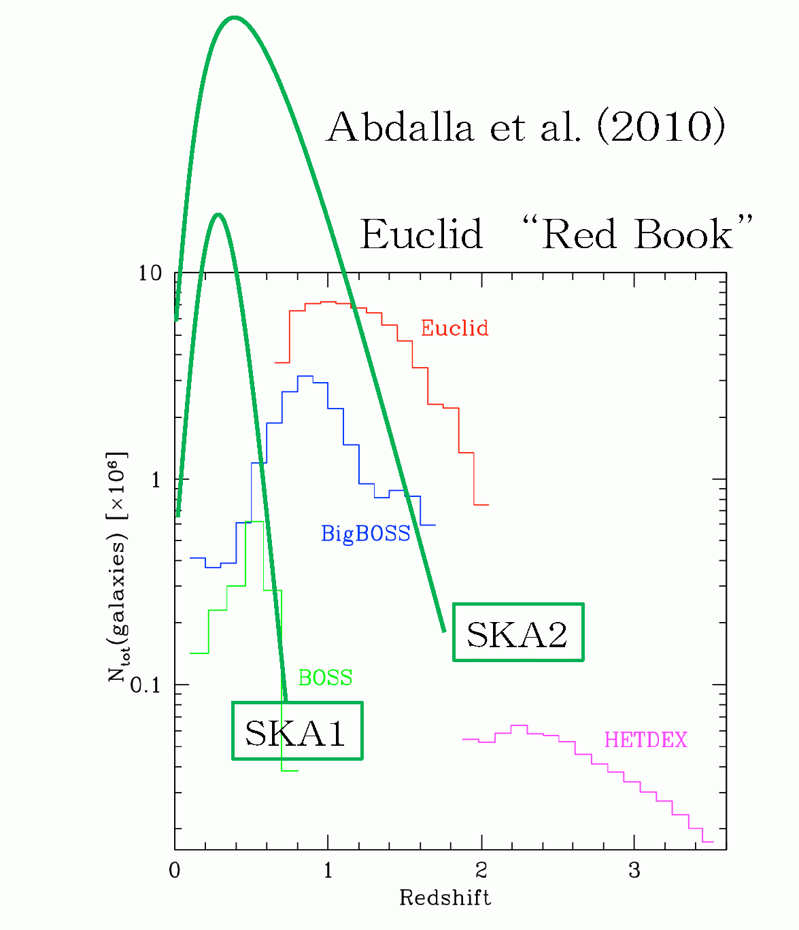
2.3 予想赤方偏移分布
Expected HI redshift distribution
HIの赤方偏移分布はSKA1でz ~ 0.4に, SKA2でz ~ 0.6くらいにピークを持つ.
SKA2では検出されるソースは大部分がz < 2.

Slide 40
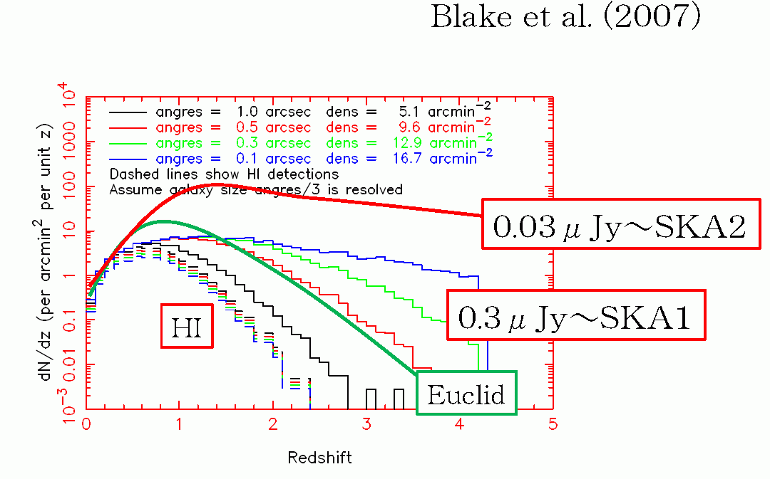
2.3 予想赤方偏移分布
Expected radio continuum source redshift distribution
Radio continuumの赤方偏移分布はHIよりもhigh-z tailがずっと長く伸びている.
N.B. しかし, この予想は銀河進化自体を仮定して計算されており, それ自体が検証の対象である.
(Blake et al. 2007)

Slide 41
3 銀河進化の新しい課題
3.1 SKAの波長帯での銀河進化研究
現在, 銀河のHIによるサーベイは浅く(> mJy), 角分解能も悪い.
NRAO VLA Sky Survey (NVSS)
Sydney University Molonglo Sky Survey (SUMSS)
Faint Images of the Radio Sky at Twenty-cm (FIRST)
Westerbork Northern Sky Survey (WENSS)
The HI Parkes All Sky Survey (HIPASS)
The Arecibo Legacy Fast ALFA Survey (ALFALFA) etc.
< z > ~ 0.01-0.06
⇒ 統計的に議論できるのは近傍銀河のみで, 進化の議論は難しい.

Slide 42
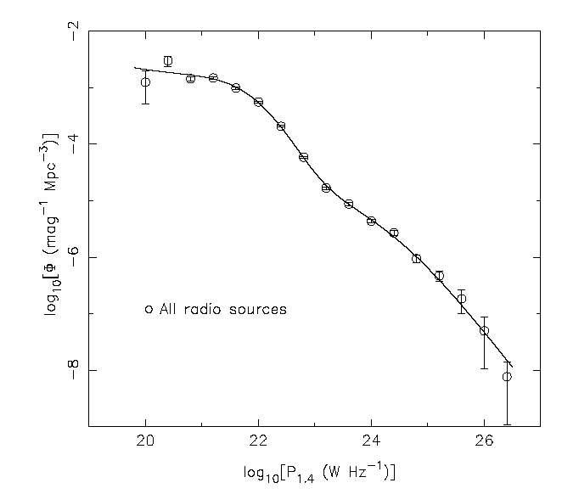
3.2 銀河の電波光度関数
1.4 GHz連続波光度関数
NVSSと6dFGRSによる1.4GHz連続波での銀河の光度関数.
電波光度関数は, 可視, NIR,あるいはUVで見られるようなSchechter関数では近似できない.
またFIRのように冪型関数でもフィットしない.
(Mauch & Sadler 2007)

Slide 43
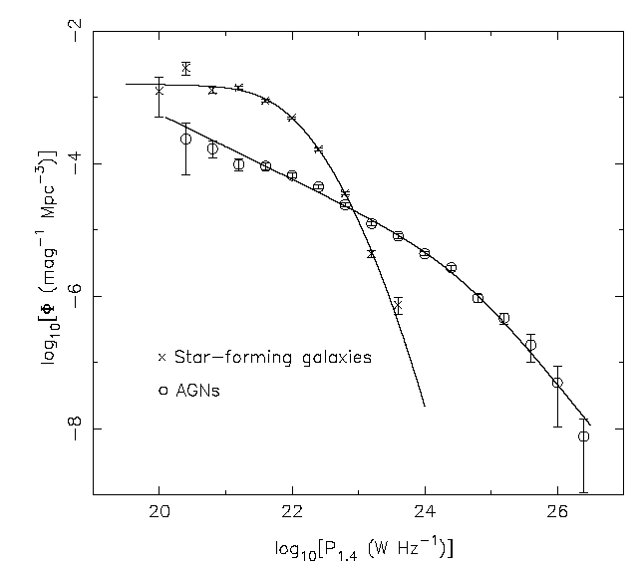
3.2 銀河の電波光度関数
1.4 GHz連続波光度関数
星形成銀河とAGN(電波銀河)それぞれの光度関数を描くと, 冪関数型(赤外銀河に近い)の2成分があることが分かる(Machalski & Godlowski 2000; Mauch & Sadler 2007)
⇒この割合, あるいはそれぞれの成分は進化したか?
(Mauch & Sadler 2007)

Slide 44
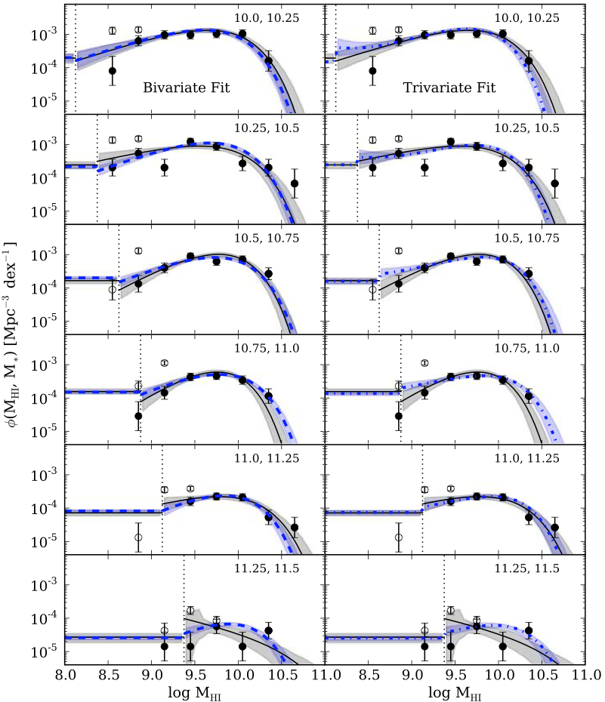
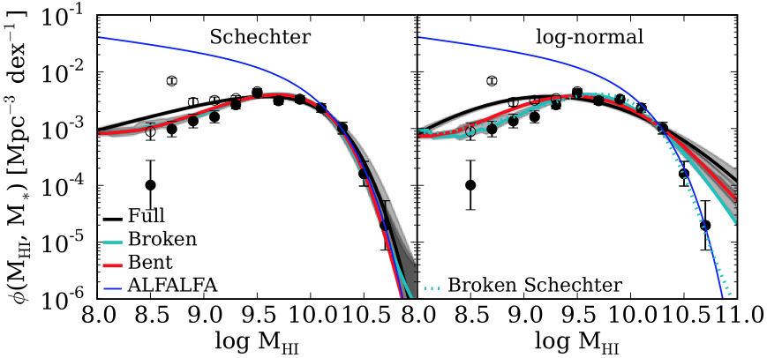
HI質量関数 (GASS)
星質量範囲
HI質量関数
(Lemonias et al. 2013)
銀河形成進化の理論に重要な制限を与える!

Slide 45
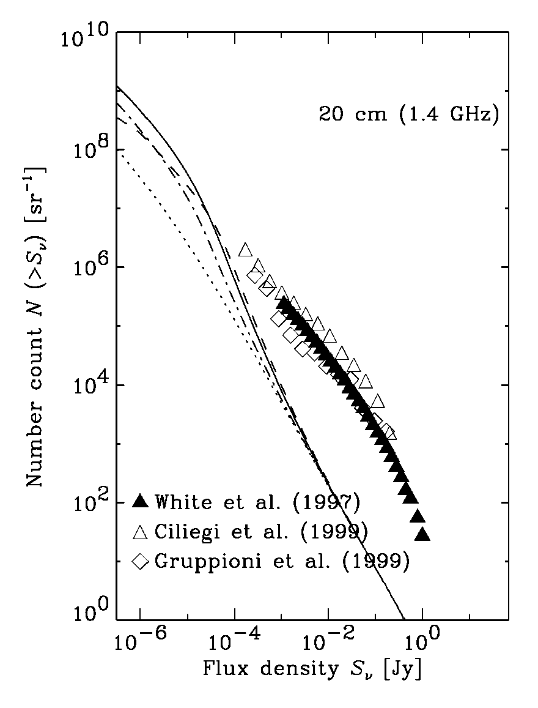
電波銀河計数
銀河計数からは, 星形成銀河とAGNの電波での進化は異なっていることが示唆される(Takeuchi et al. 2001).
星形成銀河の銀河計数モデル
観測される銀河計数: 明るいfluxのカウントはAGN (電波銀河)の発達したローブが支配的
(Takeuchi et al. 2001)

Slide 46
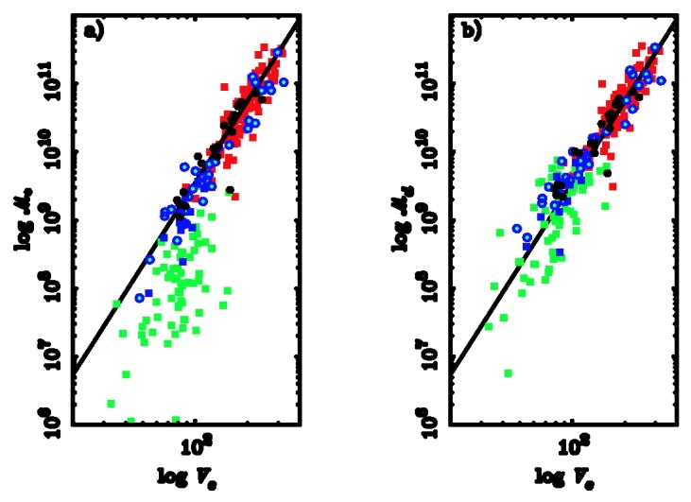
3.3 銀河のガスを含むスケーリング則
Baryonic Tully-Fisher (BTF) relation
Stellar mass [M☉]
Total baryon mass [M☉]
Circular velocity [kms⁻¹]
(McGaugh et al. 2000)
HI massを考慮して, バリオン質量でTully-Fisher関係を評価すると, 線型性が回復する(McGaugh et al. 2000).
Notes:
ここで縦軸はバリオン質量が本質的であることを述べる.

Slide 47
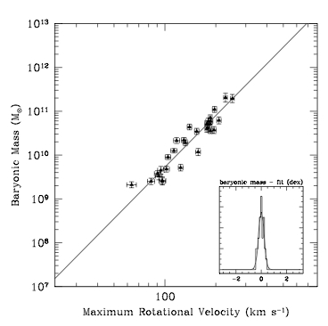
Baryonic Tully-Fisher (BTF) relation: HIPASS result
The HI Parkes All Sky Survey (HIPASS)チームは
を示した. これは光度に基づく古典的TFのスロープよりも急である. しかし, HIPASSは浅すぎてHI massのレンジが小さく, 結論は決定的ではない.
最近の研究では, 小質量側で単一冪から下向きに外れるという研究結果もある.
(Meyer et al. 2008)
URL: http://www.atnf.csiro.au/research/multibeam/release/

Slide 48
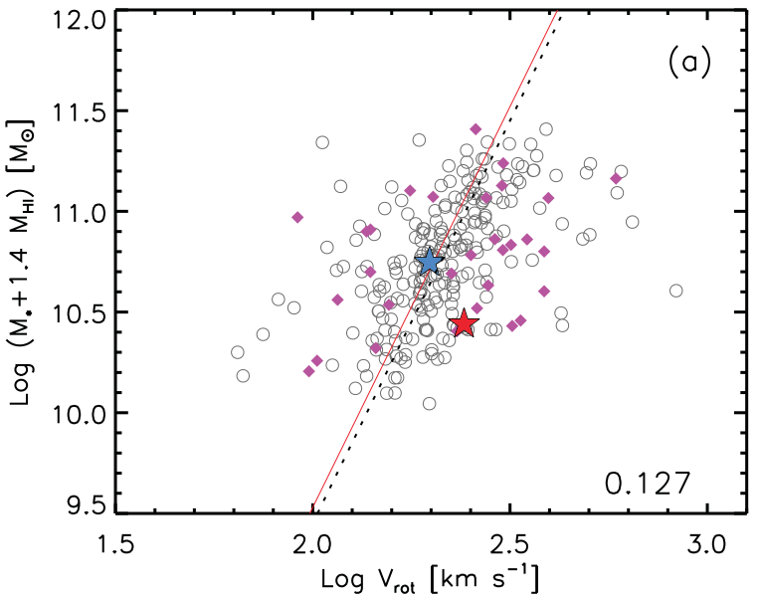
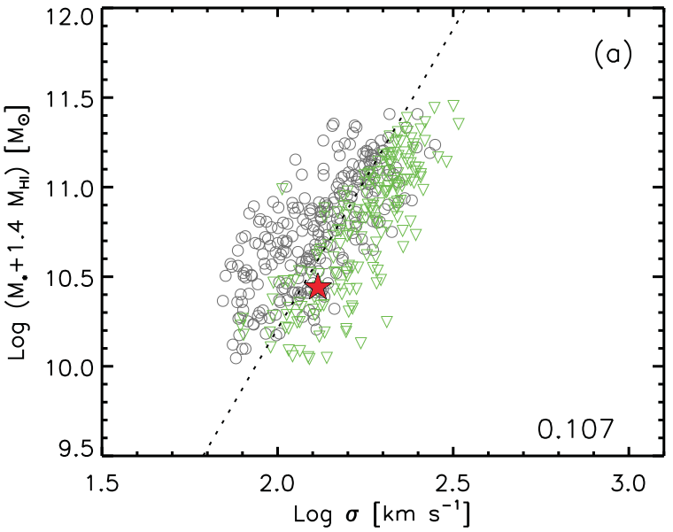
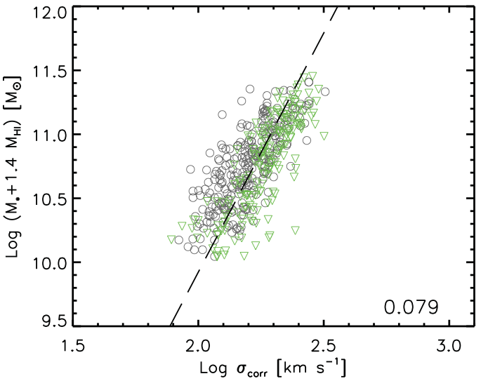
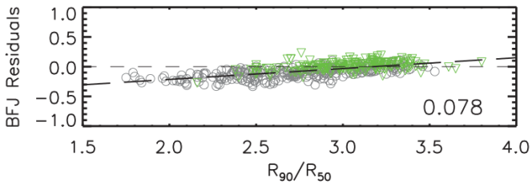
Scaling relations in GASS
Baryonic Faber-Jackson relation (BFJ)はBTFと比べ分散が小さい
銀河の中心集中度で補正した速度分散σ を用いると、BFJはさらに分散が小さくなる。この関係は銀河の形態、傾き、ガス量によらない。
BTF
BFJ
Corrected BFJ
傾きに起因する分散が大きい
分散が小
(Cantinella et al. 2012)

Slide 49
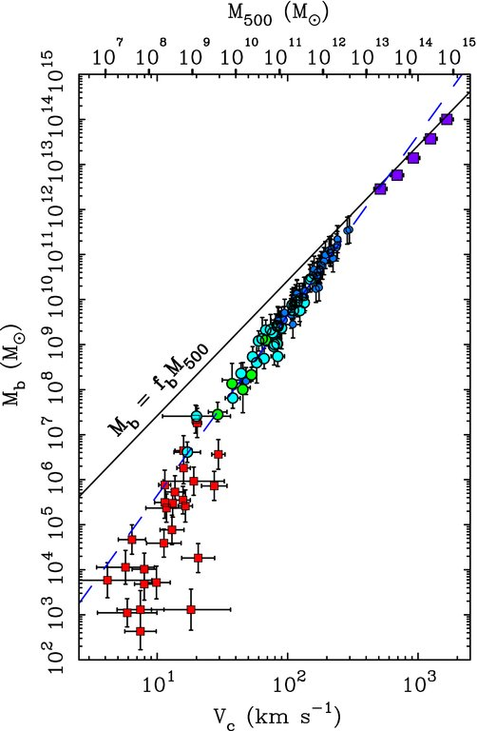
The “extended” BTF
拡張されたBTFでは, 矮小楕円体銀河, 通常銀河, 銀河団の順に速度-バリオン質量関係のスロープが浅くなる(clusters: violet symbols, giant galaxies: blue symbols, and dwarf spheroidals: red symbols).
⇒ Feedbackの効果?
しかし, 現状ではガスリッチな矮小銀河がサンプルから漏れている.
Toward lower HI masses!
(McGaugh et al. 2010)

Slide 50
近傍銀河のスケーリング則検証に要求される感度
HI emissionをHI mass = 10³ M☉(~ dSphのバリオン質量)まで検出するには , 距離3Mpcのところで
が必要.
⇒ SKA1で十分可能.

Slide 51
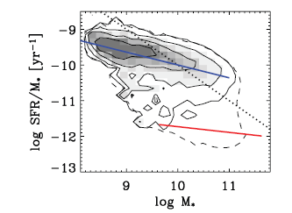
星形成主系列銀河(star forming galaxy sequence)
銀河進化の観点からは星形成率が最も興味ある物理量であり, 星形成率の関係するスケーリング則を検証したい.
Specific star formation rate (SSFR)
星質量-SSFR平面上で, 非常に顕著な星形成銀河の系列がみられる: 星形成主系列銀河 (star-formation main sequence).
cf. 古典的な色-等級図ではブルークラウドに対応する.
(Schiminovich et al. 2007)

Slide 52
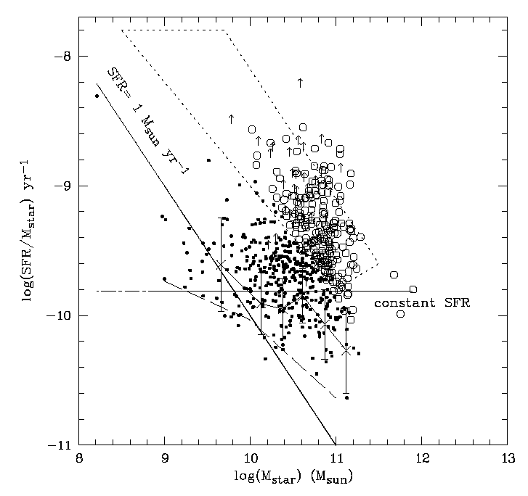
星形成主系列銀河(star forming galaxy main sequence)
Secularな進化をしている(合体銀河等ではない)星形成銀河の系列.
爆発的星形成銀河(ULIRGなど)はこれから大きく外れる(e.g., Buat et al. 2007).
(Buat et al. 2007)

Slide 53
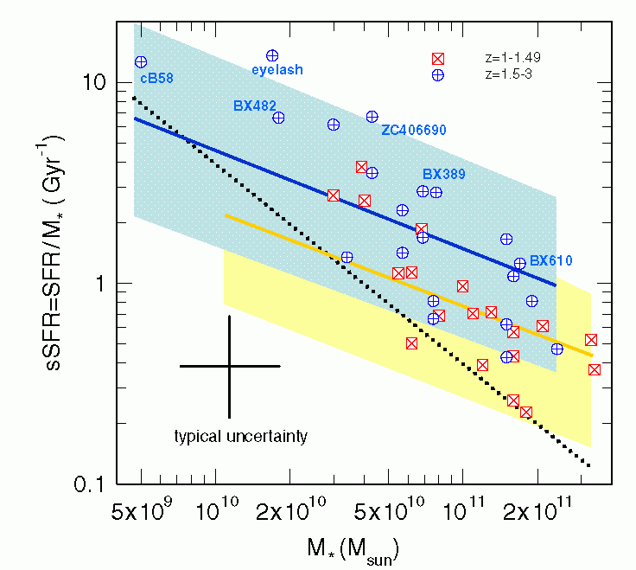
星形成主系列銀河(star forming galaxy main sequence)
Secularな進化をしている(合体銀河等ではない)星形成銀河の系列.
様々な物理量への依存性が活発に検証されている(ダスト温度, クランピネスなど).
特に, 分子ガスとの関連が注目されている(Genzel et al. 2012; Magnelli et al. 2012).
COの観測は1 < z < 2に届きつつあるが, サーベイと呼べる段階ではない.
HIはまだ全く届かない.
(Genzel et al. 2012)

Slide 54
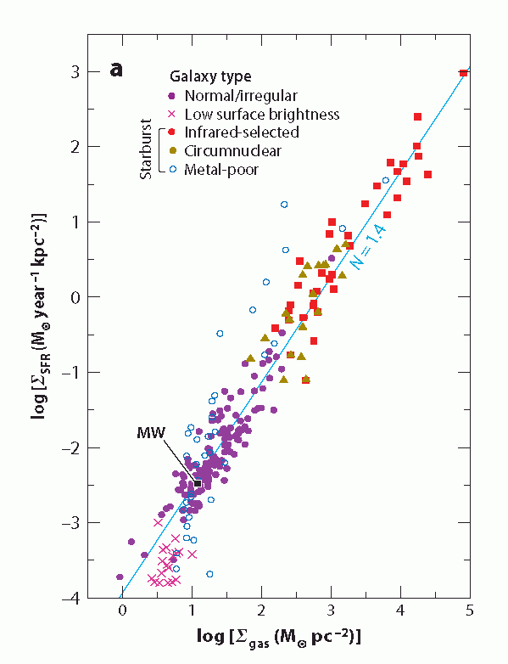
Schmidt-Kennicutt law
銀河のサイズを考慮することにより, 単位面積当たりのガス密度と星形成率密度の関係を議論することができる. この関係がSchmidt-Kennicutt lawとして知られる.
古典的なSchmidt-Kennicutt lawは星形成率とガスの面密度の間の関係.
幅広いガス面密度範囲にわたり, 単一冪の関係が見られるが, その傾きについては現在も議論が収束していない.
(Kennicutt & Evans 2012)

Slide 55
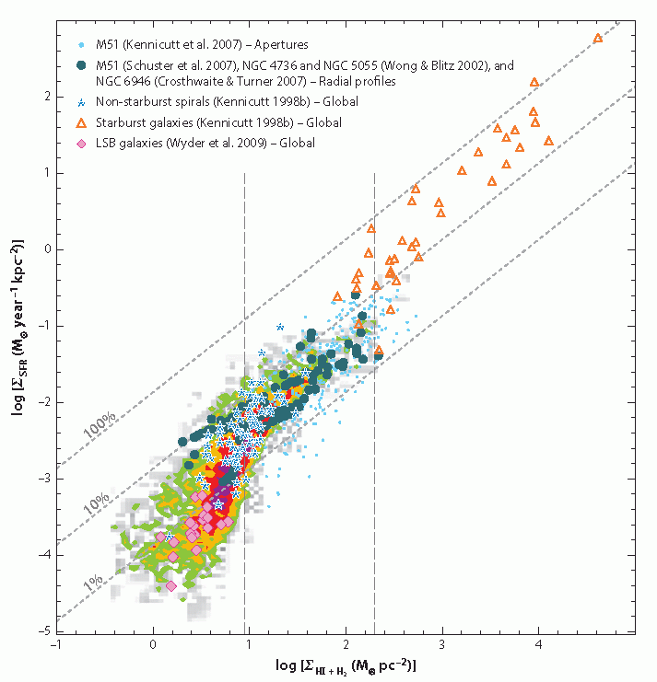
Schmidt-Kennicutt law
S-K lawが示すのは, 全ガス質量(HI + H₂)とSFRの密度の相関.
この関係の進化を議論するためには, HIの観測もCO観測と同様, 1 < z < 2まで届く必要がある.
⇒ SKA1からSKA2
分子観測とのsynergyも重要!
(Kennicutt & Evans 2012)

Slide 56
3.4 水素原子から水素分子への遷移と星形成
銀河における水素分子は生成と解離のバランスで決まる.

Slide 57
3.4 水素原子から水素分子への遷移と星形成
銀河における水素分子は生成と解離のバランスで決まる.
生成
2原子分子による共役反応
3原子分子による衝突反応
ダストを触媒として生成 ⇒銀河中では最も効率がよい
水素原子
(1) 付着
(2) 拡散
(3) 反応
(4) 離脱
(高橋 2000)

Slide 58
3.4 水素原子から水素分子への遷移と星形成
銀河における水素分子は生成と解離のバランスで決まる.
解離
UV光子による光解離 高密度, 含ダストの分子雲では自己遮蔽により影響を受けない
宇宙線による解離 分子雲中の水素分子を電離
原子や分子による衝突解離高温, 高密度なISM中で生じる
解離の寄与としては小さい
(e.g. Gould & Salpeter 1963; Draine & Bertoldi 1996)

Slide 59
3.4 水素原子から水素分子への遷移と星形成
銀河における水素分子は生成と解離のバランスで決まる.
生成
解離
2原子分子による共役反応
3原子分子による衝突反応
ダストを触媒として生成 ⇒銀河中では最も効率がよい
UV光子による光解離 高密度, 含ダストの分子雲では自己遮蔽により影響を受けない
宇宙線による解離 分子雲中の水素分子を電離
原子や分子による衝突解離高温, 高密度なISM中で生じる
解離の寄与としては小さい
水素原子
(1) 付着
(2) 拡散
(3) 反応
(4) 離脱
(高橋 2000)
(e.g. Gould & Salpeter 1963; Draine & Bertoldi 1996)

Slide 60
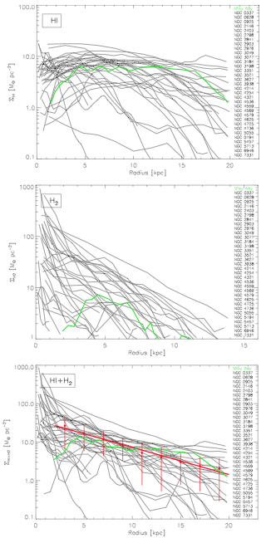
銀河におけるH2とHI
fmol (= ΣH2/Σtotal)
晩期型では全体で 25-30 %
動径方向に減少 銀河中心付近で ~1 外側につれて小さくなる
ΣHI [M☉ pc⁻²]
ΣH2 [M☉ pc⁻²]
ΣH2+HI [M☉ pc⁻²]
Radius [kpc]
Radius [kpc]
(Bigiel & Blitz 2012; Boseｌli et al. 2014)

Slide 61
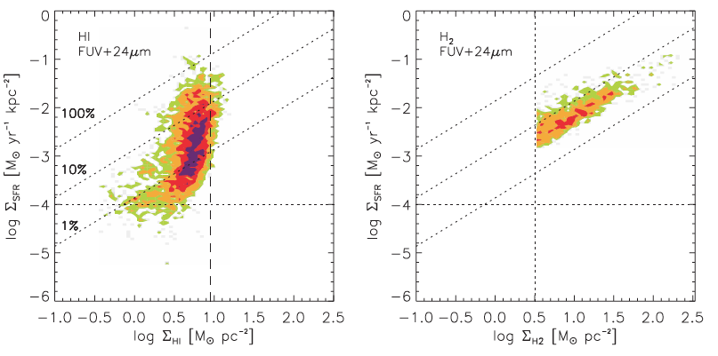
HI から H2 への遷移
Z☉を仮定して計算した光解離からの遮蔽が効く密度:
ΣH2 ~ 10 M☉pc⁻²
NHI ~ 10²¹ cm² これは近傍晩期型銀河の観測とも一致.
(Bigiel et al. 2008)

Slide 62
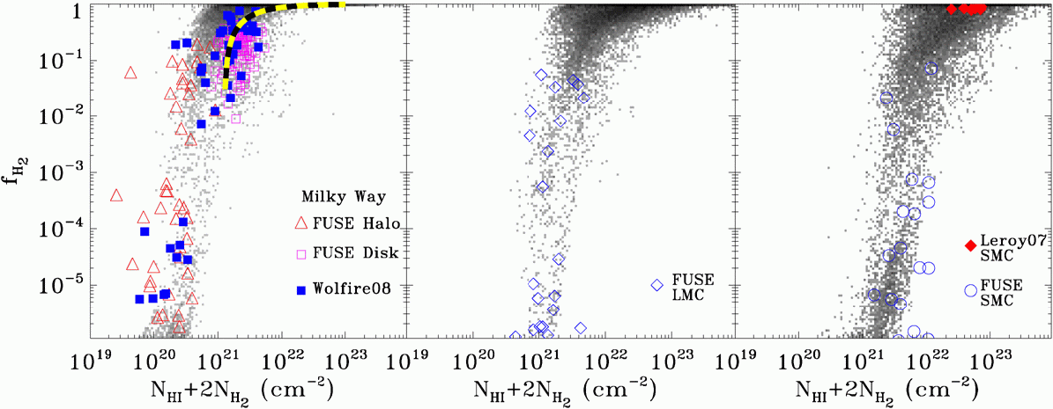
HI から H2 への遷移
遷移柱密度は金属量で決まる(Gnedin et al. 2009).
低金属量の分子雲ではダストが少ない
⇒自己遮蔽が効く NHIが高くなる.
Z☉
0.3 Z☉
0.1 Z☉
(Gnedin et al. 2009)

Slide 63
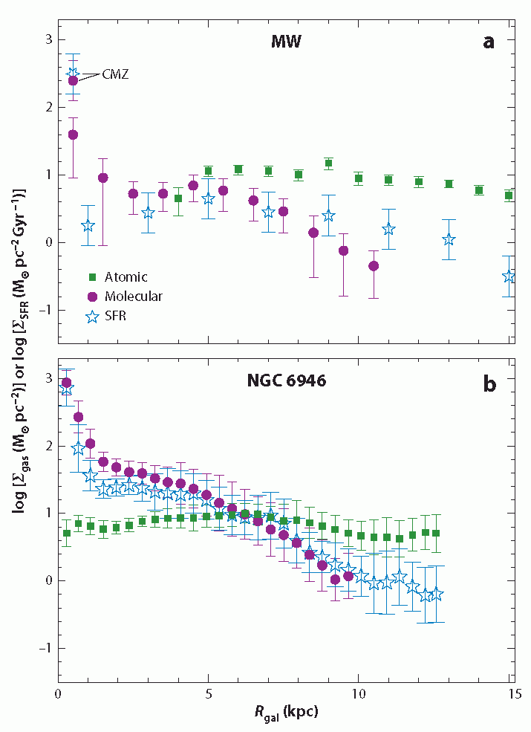
水素原子から水素分子への遷移と星形成
一般に, 星形成は濃い分子雲の密度と相関していると考えられている.
しかし, 星形成にH₂分子の存在が必要なのではなく, 星形成の生じる条件では分子ができやすいという因果関係であるという指摘がある(Krumholz et al. 2011).
原子-分子遷移の直接検証が必要! SKA1ならば, 銀河系および近傍銀河を分解して詳細な検証が可能(星間物理とのシナジー: 立原さんの講演).
(Kennicutt & Evans 2012)

Slide 64
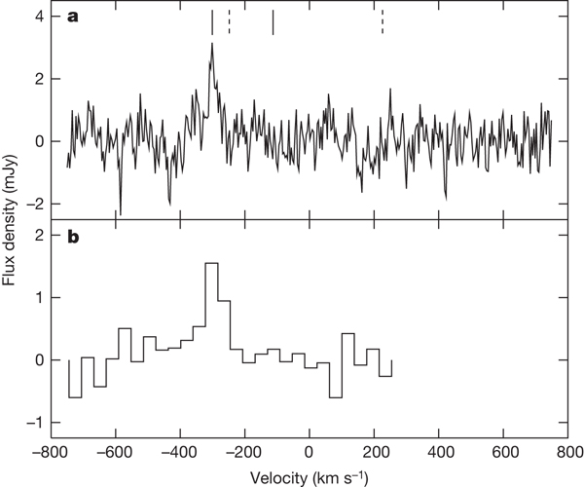
3.5 Emission/absorption line physics
H₂O maser (22 GHz; z > 0.5)
これまでのz > 0.5の検出例
Barvainis & Antonucci (2005): SDSS J08043+3607 @ z = 0.66
Violette Impellizzeri et al. (2008): MG J0414+0534 @ z = 2.64
100 m Effelsberg
z = 2.64 (lensed: factor 35)
10⁴ L☉ (lens-corrected)
n(H₂) > 10⁷ cm⁻³
T > 300 K
AGN環境に関係? (降着円盤, あるいはジェット)
EVLA
検出条件: peak 3 mJy (z = 2.64)でlensing factor 35 (Violette Impellizzeri et al. 2008) → 0.1 mJyが必要.

Slide 65
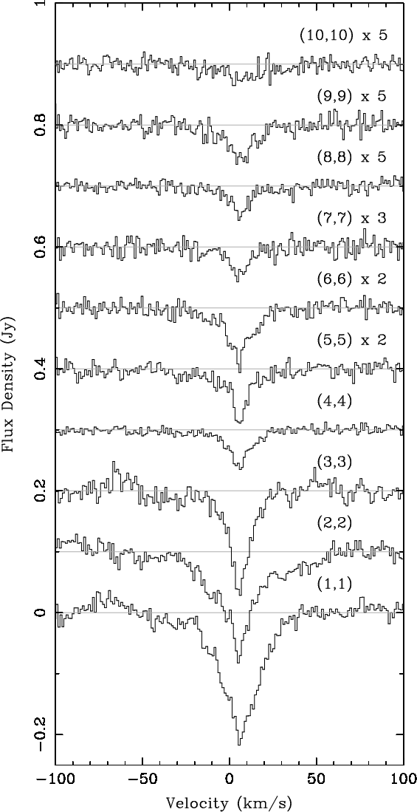
NH₃ lines (23.7 GHz; z > 0.5)
輝線は極めて弱い
⇒ 吸収線観測が有望.
検出例: z = 0.9のlensed quasar (Henkel et al. 2008)
さまざまな回転遷移への存在確率
⇒ 励起温度が求まる.
High-z銀河のISMの性質を探るプローブとなりうる.
吸収線の検出は背景光源のcontinuum levelとS/Nで決まる. Continuum ~ 1 Jy (quasar), S/N = 100 → 10 mJyが必要.

Slide 66
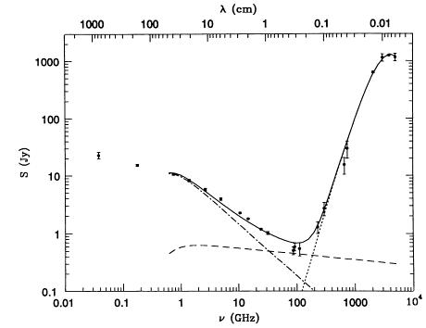
3.6 電波連続波
M82
Radio
シンクロトロン
ダスト
Free-free
(Condon 1992)
超新星起源の宇宙線によるシンクロトロン放射 ⇒ 星形成活動.
この観測のためには, 濃い (> 10³ cm⁻³) ISM領域でのfree-free吸収を避ける必要があるので ν > 15/(1+z) GHzが望ましい.

Slide 67
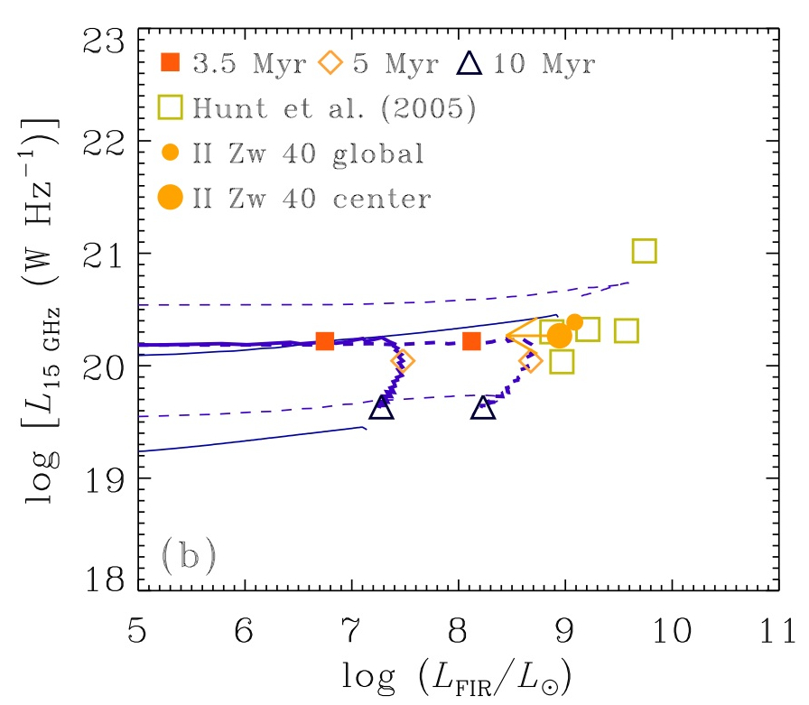
3.6 電波連続波
15 GHz
若い銀河が占めると予定される領域.
(Hirashita 2010)

Slide 68
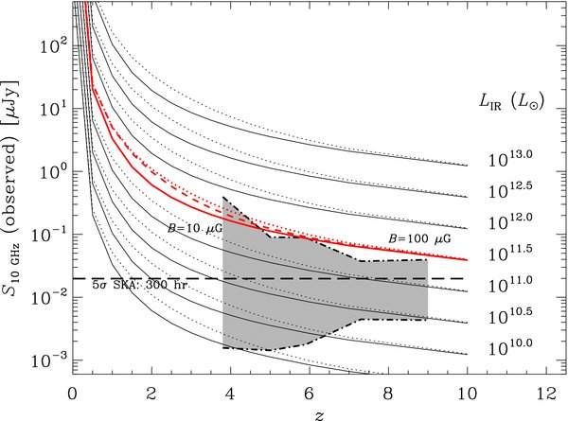
3.5 電波連続波
様々な赤外光度の銀河について, FIR–radio correlation (q_{IR} = 2.64)を仮定して, 観測される1.4 GHzを求めた図.
N.B. シンクロトロン放射のもとになる宇宙線電子はCMB光子の逆コンプトン散乱に消費され, high-zではシンクロトロン放射が減衰されるという評価もある.
あまり極端でないLIRGsがz = 4-10にあるとき, 検出限界は10 nJy以下が必要.
(Murphy 2009)
宇宙磁場とも関連: 赤堀さんの講演

Slide 69
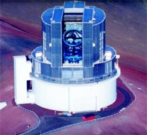
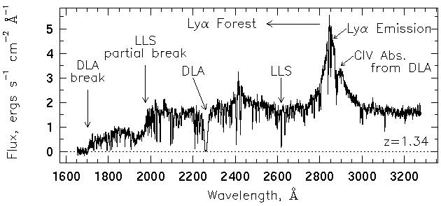
3.7 吸収線観測による銀河形成期の検証
ガスが支配的なフェーズの銀河の観測
可視光では, 銀河になっていないガス, あるいはガスの多い若い銀河の有効な検出方法として, QSO吸収線系の観測が知られている.
Quasar
Observer

Slide 70
3.7 吸収線観測による銀河形成期の検証
ガスが支配的なフェーズの銀河の観測
可視光では, 銀河になっていないガス, あるいはガスの多い若い銀河の有効な検出方法として, QSO吸収線系の観測が知られている.
Quasar
Observer
特に水素の柱密度が高いものはdamped Lyman α systems (DLAs)として観測され, 現在の巨大銀河の祖先と考えられている.

Slide 71
ガスが支配的なフェーズの銀河の観測
Quasar
Observer
観測から, これらの系はガスリッチで, 低金属量であることが知られている(e.g., Ledoux et al. 2003).
また, DLAは小さいスケールでの宇宙の大規模構造のパワースペクトルを検証するプローブでもある.

Slide 72
ガスが支配的なフェーズの銀河の観測
Quasar
Observer
観測から, これらの系はガスリッチで, 低金属量であることが知られている(e.g., Ledoux et al. 2003).
また, DLAは小さいスケールでの宇宙の大規模構造のパワースペクトルを検証するプローブでもある.
しかし, optical/UVベースでの観測には本質的な問題がある!

Slide 73
ガスが支配的なフェーズの銀河の観測
Quasar
Observer
我々は吸収線系を検出したいのだが, 非常に高い柱密度のシステムは, 背景クェーサーからの放射を非常に強く減光してしまい, そもそも最初のセレクションから漏れてしまう(Vladilo & Péroux 2005).

Slide 74
ガスが支配的なフェーズの銀河の観測
Quasar
Observer
我々は吸収線系を検出したいのだが, 非常に高い柱密度のシステムは, 背景クェーサーからの放射を非常に強く減光してしまい, そもそも最初のセレクションから漏れてしまう(Vladilo & Péroux 2005).
このような高い柱密度の系は最初の爆発的星形成が生じる直前である可能性が高い, つまりまさに我々が観測したい系であり, 宇宙の星形成史を理解するために本質的に重要.

Slide 75
ガスが支配的なフェーズの銀河の観測
Quasar
Observer
我々は吸収線系を検出したいのだが, 非常に高い注密度のシステムは, 背景クェーサーからの放射を非常に強く減光してしまい, そもそも最初のセレクションから漏れてしまう(Vladilo & Péroux 2005).
このような高い柱密度の系は最初の爆発的星形成が生じる直前である可能性が高い, つまりまさに我々が観測したい系であり, 宇宙の星形成史を理解するために本質的に重要.
このような選択バイアスは致命的である!

Slide 76
ガスが支配的なフェーズの銀河の観測
Quasar
Observer
この致命的問題をどう解決するか?

Slide 77
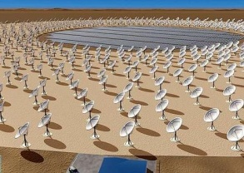
ガスが支配的なフェーズの銀河の観測
Quasar
Observer
この致命的問題をどう解決するか?
クェーサーの連続波を電波でセレクトし, 吸収線系を21cm線で探査すればよい: SKA2のサイエンスとして最適!
可視/UV吸収線系の観測に比べて有利な点:
電波ではダストによる減光が無視できる.
断面積が小さいので, 非常に柱密度の高い系まで観測が可能.

Slide 78
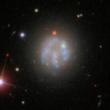
ガスが支配的なフェーズの銀河の観測
Quasar
Observer
電波連続波による観測のみでなく, 電波輝線や可視光で補助的観測を行えば, さらに多くの物理的情報を引き出すことができる.
宇宙暗黒時代も含む銀河進化の理論モデル構築も並行して行っている.
例: ミニハローのモデル (宇宙論, 再電離サブグループとのシナジー: Shimabukuro et al. 2014, 関口さんの講演)

Slide 79
ガスが支配的なフェーズの銀河の観測
Quasar
Observer
(York et al. 2007)

Slide 80
HI吸収線系の統計
Damped Lyman α雲 (DLAs)に予想 される21 cm optical depth分布: NH > 2×10²⁰ cm^{–2}
(Tee & Hirashita)

Slide 81
HI吸収線系の統計
DLA無バイアス検出への要求:
典型的なQSO(100 mJyを仮定)でτ ~ 0.001を検出するためには rms ~ 33 nJyが必要.
周波数のダイナミックレンジは連続波に対しノイズレベルが1/3000を要求するため, 35 dBが必要.
指向観測: τ ~ 0.001検出を達成するにはSKA-LOWによるDLA 1個あたり~ 10 hrの指向観測が理想的.
(Tee & Hirashita)

Slide 82
4 まとめ
銀河進化は宇宙進化の議論における重要な課題の一つ. しかし, HIを考慮した銀河進化の議論はまだ端緒についたばかり. SKAの重点的テーマの中でも, SKA1, 2ともに銀河進化は重要なトピックとして挙げられている. しかし, 実は銀河進化そのもののテーマはほとんど議論されていない.
銀河進化で興味深い時代はz = 0, z ~ 1-2およびz > 3. それぞれ銀河物理を星間物理と繋ぐ時期、でき上がった銀河の進化の激動期であり, そして銀河がまさに形成されるビルドアップフェーズ.
現存する装置によるHIないし電波連続波の広域サーベイは検出限界がmJyのオーダーであり, 角分解能も不足している. このため近傍銀河に限られており, また星形成領域の分解にも十分とはいえない.

Slide 83
4 まとめ
HIないしradio continuumの統計的議論はz ~ 0に限られており, 光度関数の進化も知られていない. 星形成銀河とAGNの進化は異なっているという示唆がある. これはSKA2へ向けての予想にも直接影響するため, SKA1でクリアすべき課題.
銀河のガスを含むスケーリング則の研究も, 現状ではHI観測が浅いために近傍の, 大質量銀河に限られている.
Baryon Tully-Fisher relation (BTF)の研究では, 非常に小質量の銀河が単一冪から外れることが示唆されている. SKA1の感度でM_{gas} ~ 10³M☉まで検出できるので, SKA1のテーマとして適している.
星形成主系列銀河におけるガスから星への転換の検証については, SKA1からSKA2にかけて進化を追うことができる.

Slide 84
4 まとめ
Schmidt-Kennicutt lawは銀河のHIとH₂両方を合わせたガス質量と星形成率の面密度の関係. これも近傍銀河に限られており, SKA1から2でその進化について検証できる. 分子輝線観測とのsynergyが重要.
近傍銀河の水素原子-分子遷移については, SKAの角分解能によって個別のガス領域に分解して議論できる.
H₂O maserによる銀河観測はAGN環境とその進化の検証に有効. SKA1でも十分な観測が行える.
NH₃は輝線放射は極めて弱いので, quasarなどの連続波の吸収線として観測するのが有効. ISMの物理, 特に励起温度の検証が可能になる. 比較的low-zなら, SKA1でも十分な観測が可能.

Slide 85
4 まとめ
銀河のシンクロトロン連続波は超新星発生率を通じて星形成活動と結びついており, high-zでの星形成銀河の検証ができる. しかし高エネルギー電子はhigh-zのCMB光子の逆コンプトン散乱に消費され, シンクロトロン放射が減衰するという評価もあり, それを考慮するとSKA2が必要.
銀河形成期のSKAならではの観測として, 21cm吸収線系による初期爆発的星形成前夜のガスリッチな銀河検出がある. DLAに比べ, ダスト減光による選択効果がなく, 無バイアスな検出が期待できる. ミニハローモデルなどの理論研究も並行して準備する.

